Slide 1
Chimioprévention du paludisme saisonnier (CPS)
Campagne 2022
Burkina Faso
DAO Boulaye, SP/Palu, Point Focal CPS
Préparé pour la réunion de l'Alliance CPS 2023 - Conakry, Guinée

Slide 2
Mise en oeuvre de la CPS
Adoptée et mise en œuvre en phase pilote en 2014 (7 DS).
Extension de la CPS progressive
Passage à l’échelle du pays en 2019 (70 DS)
CPS et dépistage de la malnutrition en 2018
Mise en œuvre des 3 prises supervisées en 2020 (7 DS), 2021 (12 DS), 2022 (7 DS)
Mise en œuvre de la CPS en 2020 dans un contexte de COVID-19
Extension des cycles CPS à 5 cycles en 2021 (19 DS)
Phase pilote de la digitalisation de la CPS dans un district en 2021

Slide 3
Informations sommaires pour 2022 et plans pour les campagnes 2023
 | 2022 | 2023
Dates de début et de fin | 10 – 13 juin; 9 – 12 juillet; 7-10 Août; 5-8 sept; 4-7 octobre | 9 juin – 3 octobre 2023
Nombre de cycles | 4 cycles (51 DS) 5 cycles (19 DS) | 4 cycles (51 DS) 5 cycles (19 DS)
Nombre de districts ciblés | 70 | 70
Nombre d'enfants couverts | 4 542 230 | Cibles: 4 565 690
Tranches d'âge couvertes | 3- 59 mois | 3- 59 mois
Couverture (% d'enfants ciblés recevant tous les cycles) | 93.81% | -
Des plans pour la numérisation des campagnes ? | Phase pilote en 2021 mais non poursuivi | -
Des tests de résistance aux médicaments ou des études d'efficacité ont-ils été réalisés ? (O/N) | Oui Résultats en cours | -

Slide 4
Carte du pays montrant les districts de mise en œuvre de la CPS
Cartographie de la CPS en fonction des partenaires
MC= MC-Fonds Philantropic
Notes:
MC=MC-Fonds Philantropic

Slide 5
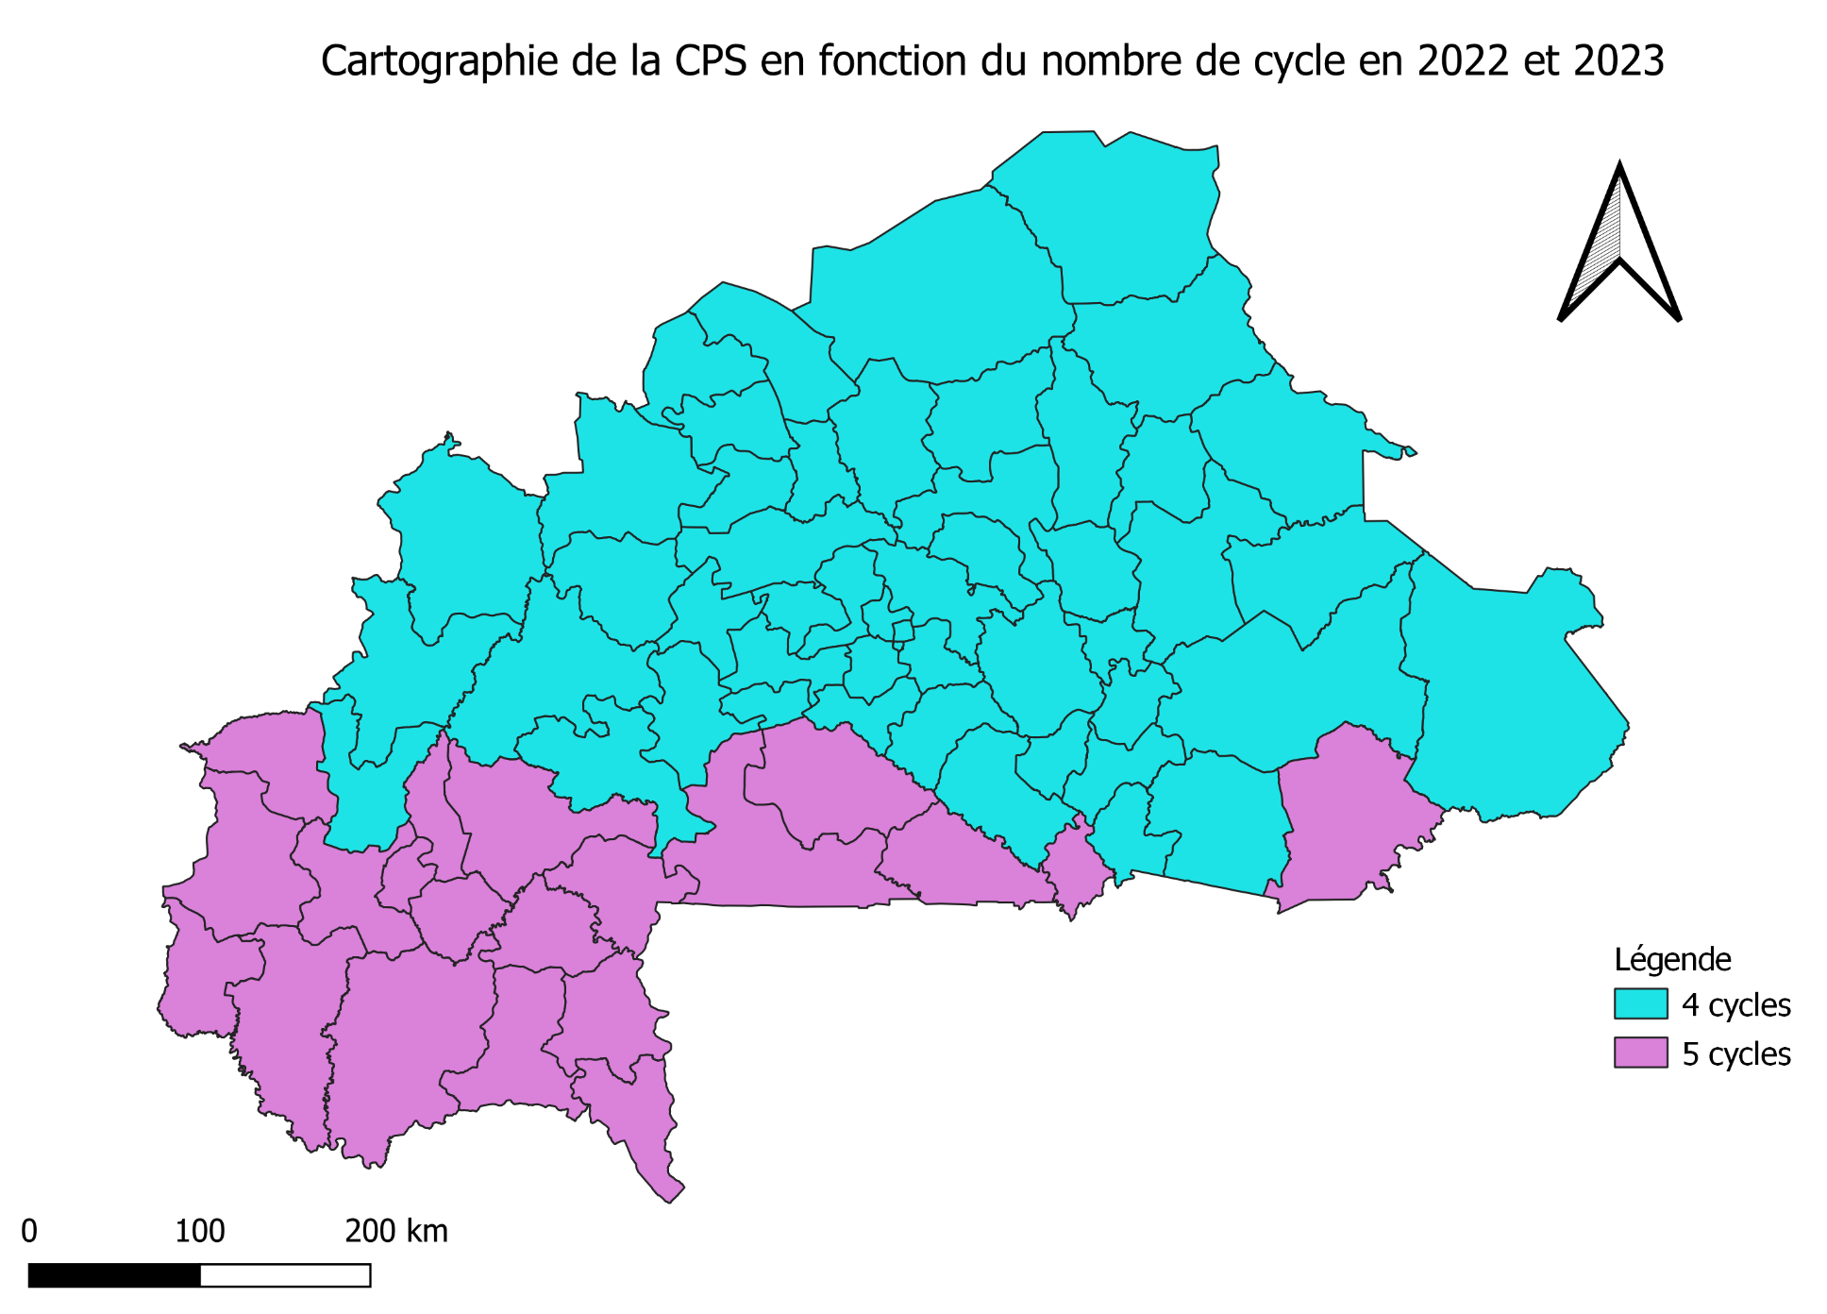
Carte du pays montrant les districts de mise en œuvre de la CPS

Slide 6
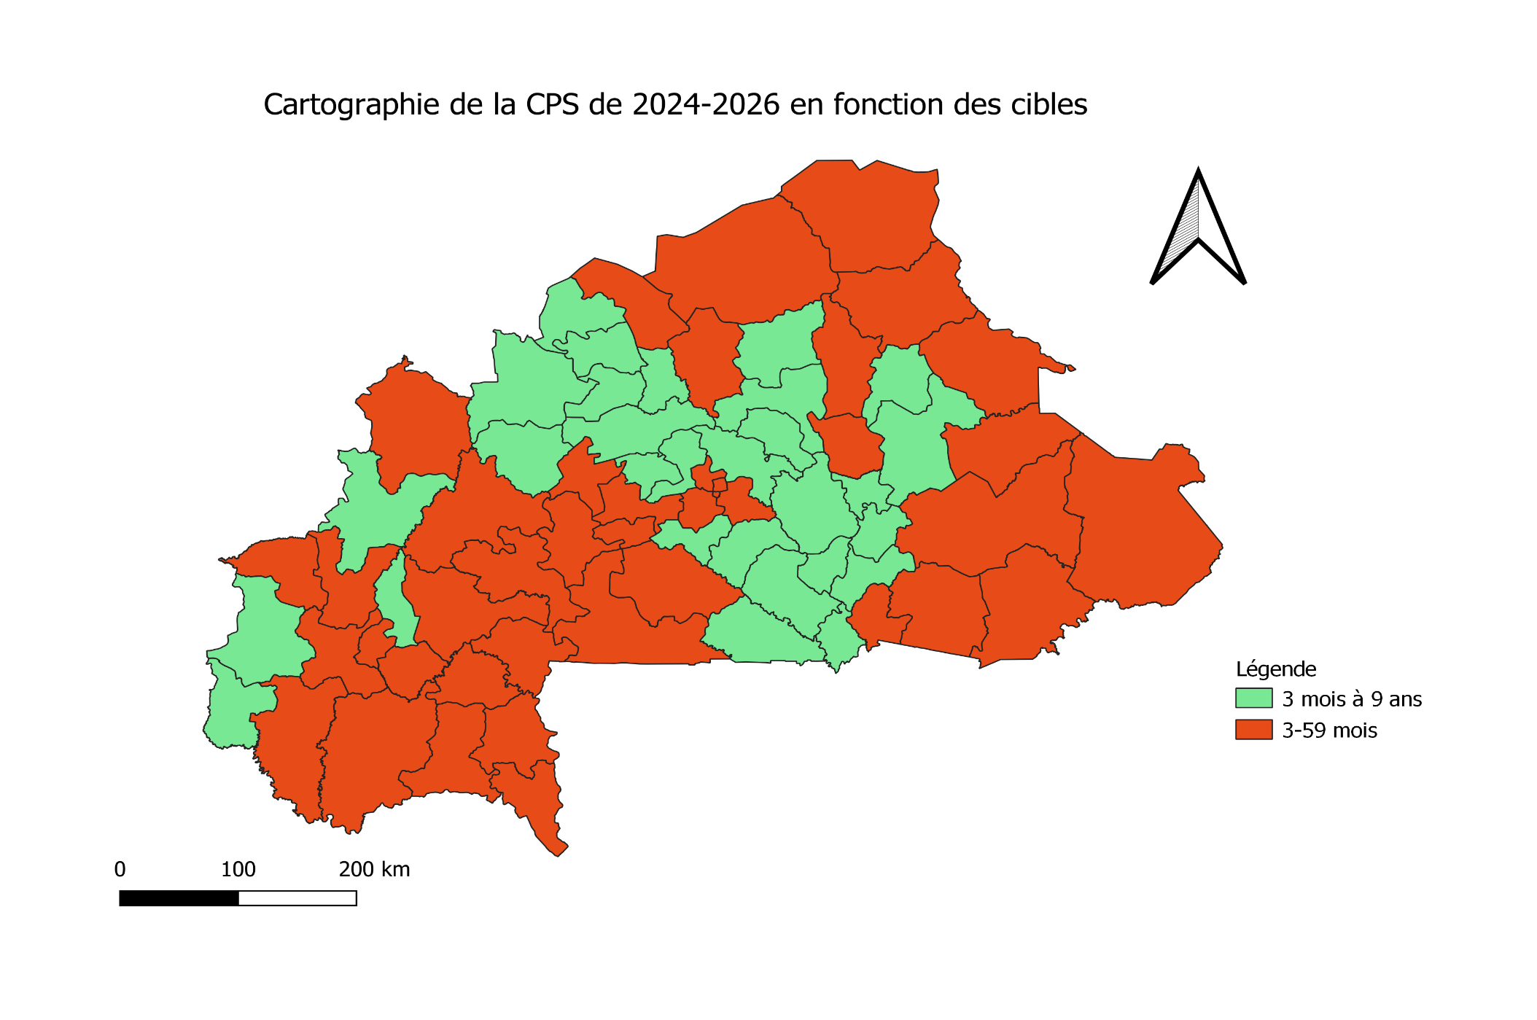
Carte du pays montrant les districts de mise en œuvre de la CPS 2024-2026

Slide 7
Cibler les populations difficiles à atteindre

Slide 8
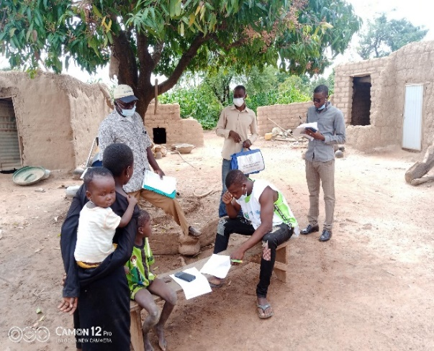
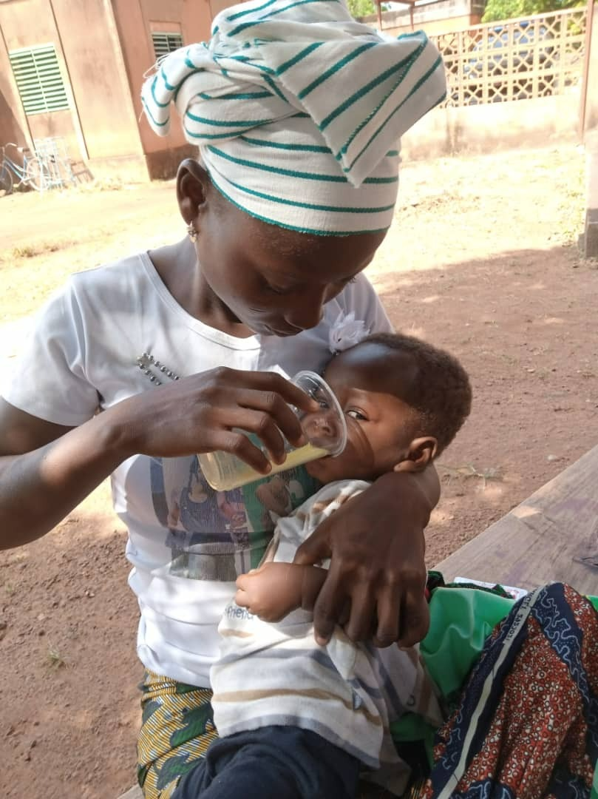
Principaux enseignements tirés / innovation en 2022 : atteindre les populations difficiles à atteindre
Quel était le problème que vous essayiez de résoudre ? Par exemple : Amélioration de la planification, de la mise en œuvre, du suivi et de l'évaluation, maitrise des coûts ?

Slide 9
Principaux enseignements tirés / innovation en 2022 : atteindre les populations difficiles à atteindre
Amélioration de la planification
Prise en compte des populations déplacées internes pour:
estimation des cibles
quantification des intrants
Ajustements/redéploiement à l’échelle:
régionale
districts
centres de santé
Prise en compte de certains coûts pendant la planification
Carburant (allongement des distances, délocalisation…)

Slide 10
Principaux enseignements tirés / innovation en 2022 : atteindre les populations difficiles à atteindre
Approvisionnement en intrants
Ravitaillement unique des localités à haut défi sécuritaire (2 mois avant la campagne) ;
Ravitaillement par hélicoptères en collaboration avec les Forces de Défense et de Sécurité ;
Mise à contribution des systèmes de transports: transporteurs locaux, ATLAS et humanitaires ;
Escorte par l’armée des convois de médicaments ;
Mise à contribution des ASBC pour le ravitaillement de certains villages.

Slide 11
Principaux enseignements tirés / innovation en 2022 : atteindre les populations difficiles à atteindre
Formation des acteurs
Formation des agents de santé
Utilisation parfois de téléconférence au niveau régional;
Utilisation du téléphone ou whatsApp au niveau district;
Détours par certains districts et CSPS pour arriver aux lieux de formation.
Formation des Distributeurs communautaires (DC).
Regroupement des DC dans des postes avancés sécurisés;
Mise à contribution des CSPS fonctionnels les plus proches;
Encadrement des DC par les pairs ;
Information des acteurs de la tenue des sessions de formation.
Mise à contribution des transporteurs locaux: courrier.

Slide 12
Principaux enseignements tirés / innovation en 2022 : atteindre les populations difficiles à atteindre
Communication
Intensification de la mobilisation dans les lieux de regroupement (cultes, marchés, puits, funérailles, mariages…);
Annonce de porte à porte par les crieurs publics
Mise à contribution des ASBC pour la communication de proximité ;
Utilisation des radios à grande couverture pour la mobilisation;
Utilisation de la plateforme digitale 3-2-1 de VIAMO.

Slide 13
Principaux enseignements tirés / innovation en 2022 : atteindre les populations difficiles à atteindre
Traitement des cibles
Prise en compte des camps des déplacés internes ;
Porte-à-porte en une seule prise supervisée ;
Mise en œuvre de la stratégie ‘’fixe avancée’’ ;
Appui des DC par les pairs expérimentés;
Dotation des DC en intrants en quantité suffisante pour chaque passage (en une seule fois).

Slide 14
Principaux enseignements tirés / innovation en 2022 : atteindre les populations difficiles à atteindre
Supervision
Mise à jour régulière de la cartographie des zones à risque à tous les niveaux ;
Mise à jour des informations sécuritaires au niveau local;
Evitement des zones à risque;
Suivi à distance avec l’utilisation du téléphone, utilisation de groupes WhatsApp…;
Supervision par les pairs en mettant à contribution des ASBC ;
Usage des véhicules banalisés.

Slide 15
Principaux enseignements tirés / innovation en 2022 : atteindre les populations difficiles à atteindre
Collecte et transmission des données
Utilisation privilégiée du support papier dans les zones à risque;
Évitement d’utilisation des tablettes, smartphones…;
Transmission privilégiée des données en fin de passage pour les localités à haut risque (centres de santé, DC);
Mise à contribution des transporteurs locaux pour transmission des données .

Slide 16
Principaux enseignements tirés / innovation en 2022 : atteindre les populations difficiles à atteindre
Allocation des ressources
Paiement électronique (mobile money) privilégié, mais parfois, virement bancaire, émission de chèque, paiement cash…
NB : mode paiement selon chaque situation

Slide 17
Principaux enseignements tirés / innovation en 2022 : atteindre les populations difficiles à atteindre
Quelle était la conception de l'innovation ?
Développement d’un module d’adaptation des stratégies de mise en œuvre de la CPS au contexte sécuritaire en fonction des niveaux;
Formation intégrée des différents acteurs sur ce module.

Slide 18
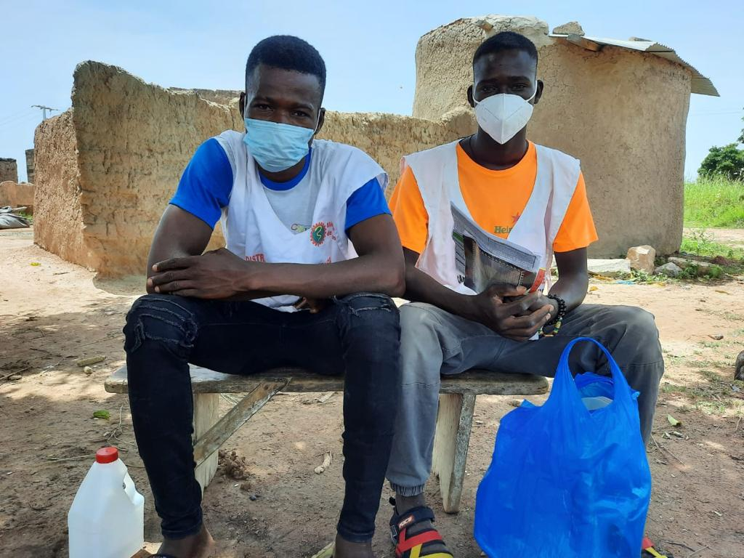
Principaux enseignements tirés / innovation en 2022 : atteindre les populations difficiles à atteindre
Quels sont les défis que vous avez dû relever ?
Couverture de toutes les zones à défi sécuritaire où vivent des populations;
Couverture des enfants ciblés à tous les niveaux;
Paiement effectif de la motivation des acteurs de mise en œuvre.

Slide 19
Principaux enseignements tirés / innovation en 2022 : atteindre les populations difficiles à atteindre
Que feriez-vous différemment à l'avenir ?
Prise en compte pendant la micro planification, si possible, de certains coûts supplémentaires liés à l’insécurité:
Coûts du carburant supplémentaire;
Coûts des pause-cafés et repas lors des ateliers de formation;
Paiement cash dans la mesure du possible des DC qui n’ont aucune possibilité de retrait via les mobiles money;
Maîtrise des cibles déplacées (origine-destination).

Slide 20
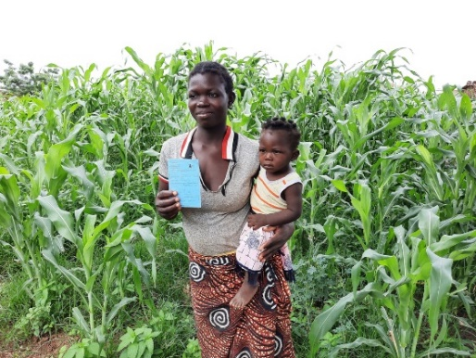
Merci.

